Slide 1
Чему бы ты не учился, Ты учишься для себя.

Slide 2
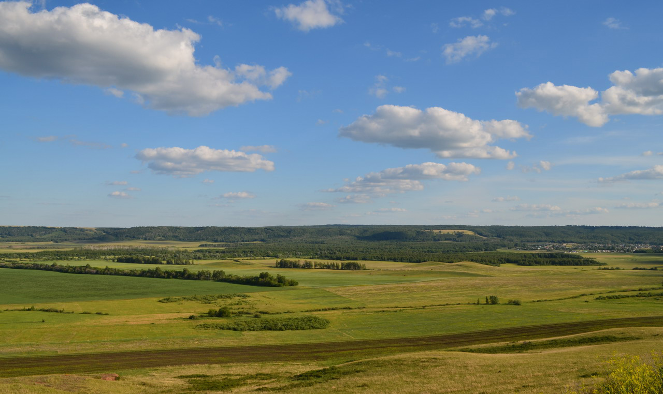
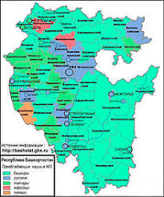
Взгляни на глобус: Вот он – шар земной,
На нем Башкирия С березовый листок величиной…
Пускай на глобусе ты кажешься листком, Горячим занесенным ветерком, – Башкирия моя! Твой сын простой, Я восхищен твоею широтой! Родной моей, единственной, великой Простерлась ты от Ика до Яика, И у тебя такие горы есть: Вершин достичь – орел сочтет за честь!.. Я с детства так люблю – И гордость гор ,и красоту долин, И золото земли, И серебристость вод, Но всех дороже мне Родной народ!

Slide 3
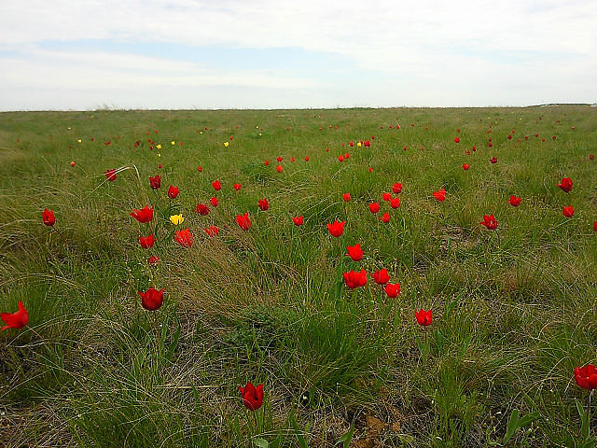

Slide 4
Родина

Slide 5
Природа
Край
Село
Родина
Россия
Родители
Страна
Дом
Отечество

Slide 6
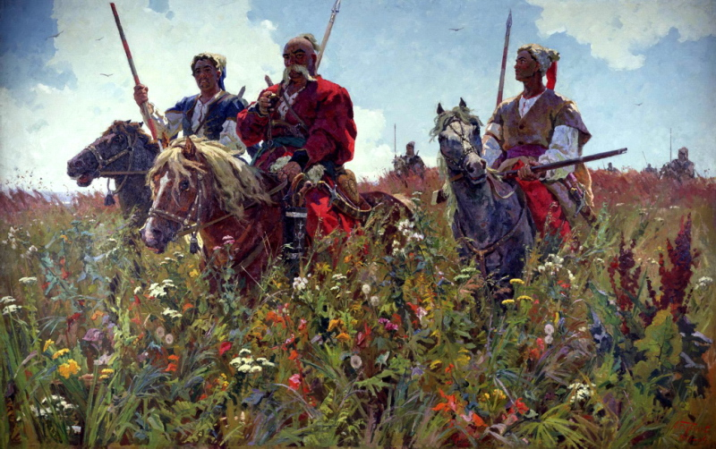
Урок по произведению Н.В.Гоголя «Тарас Бульба»
Любовь к родной природе- один из важнейших признаков любви к своей стране…
К.Паустовский.

Slide 7
Задачи урока:
- учиться читать выразительно
- анализировать текст, находить изобразительно-выразительные средства, определять их роль
- выявить взаимосвязь между понятиями: природа – человек - Родина
- определить для себя значение понятий: природа – человек - Родина

Slide 8
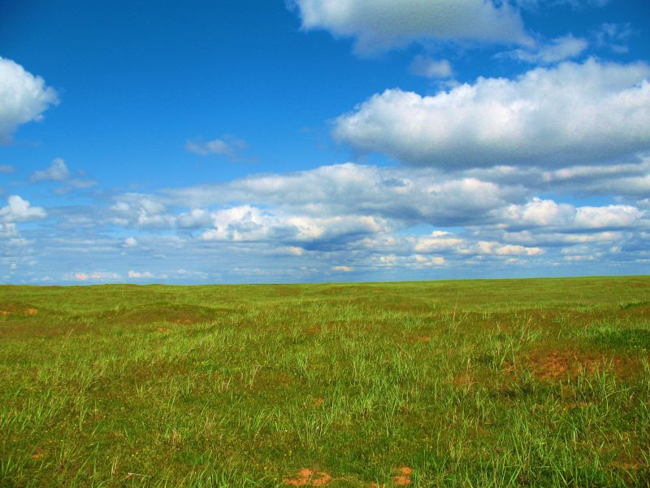
Степь – это безлесное пространство
умеренного пояса
с преобладающей травянистой
растительностью

Slide 9
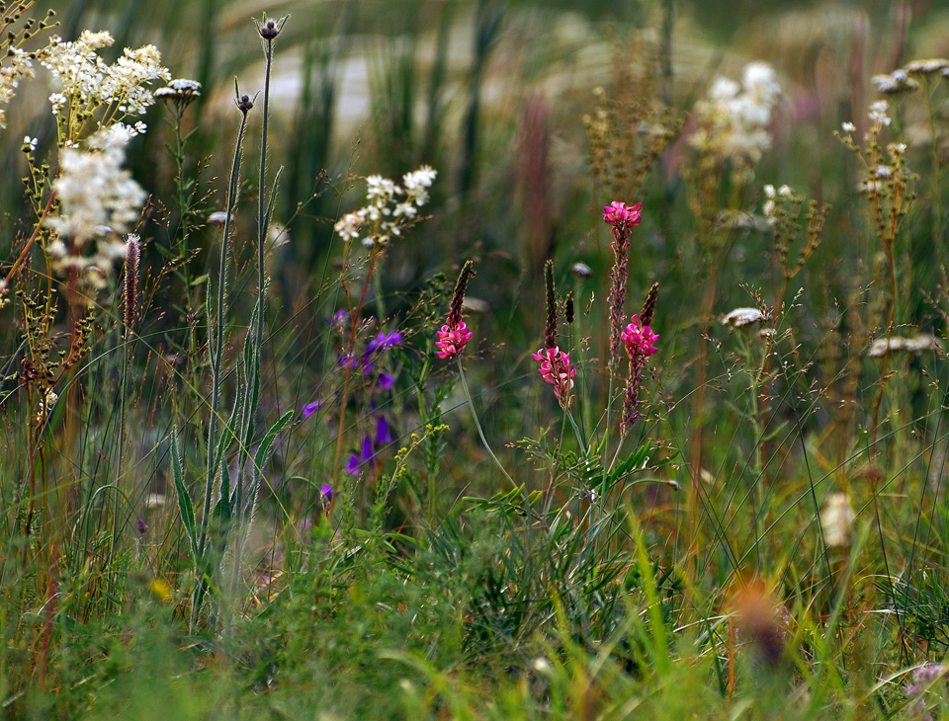

Slide 10
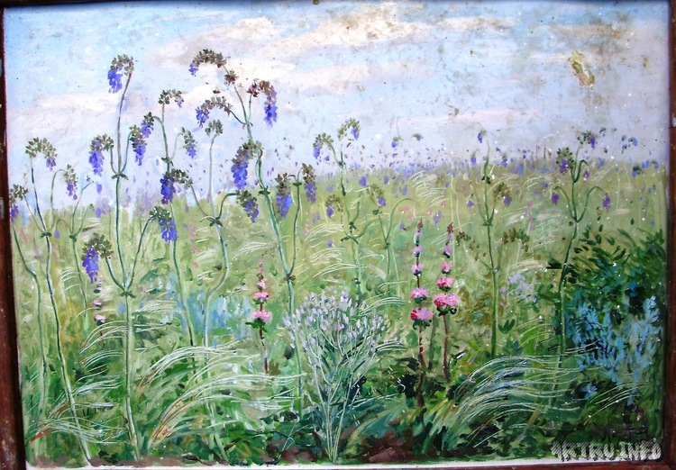
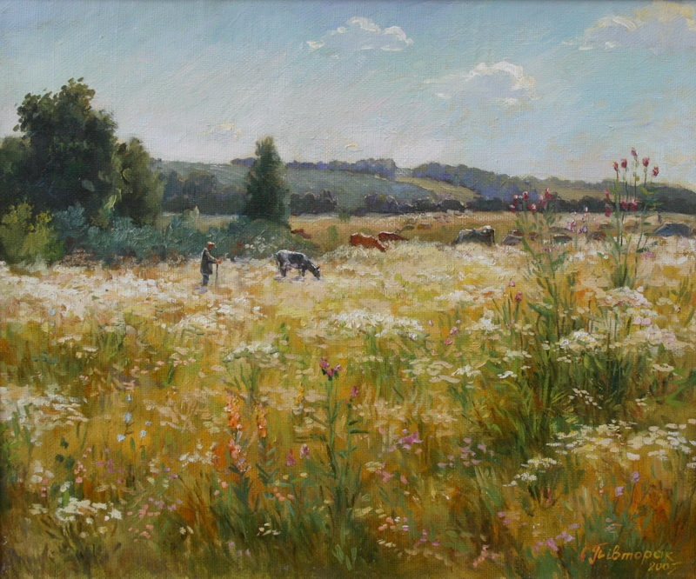
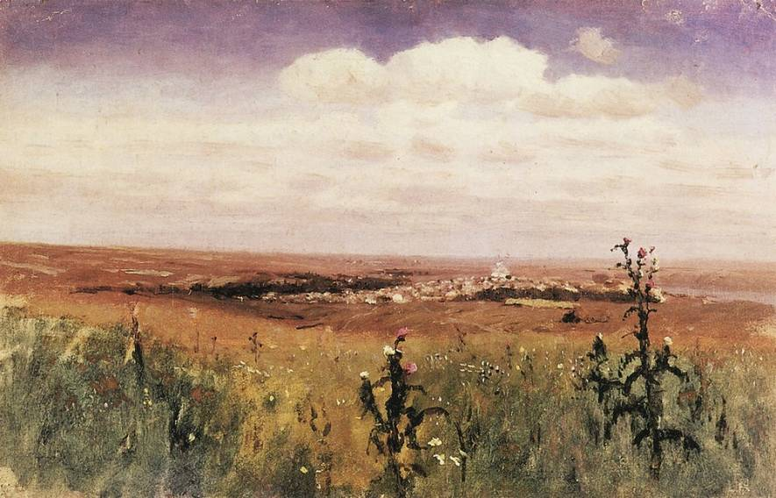
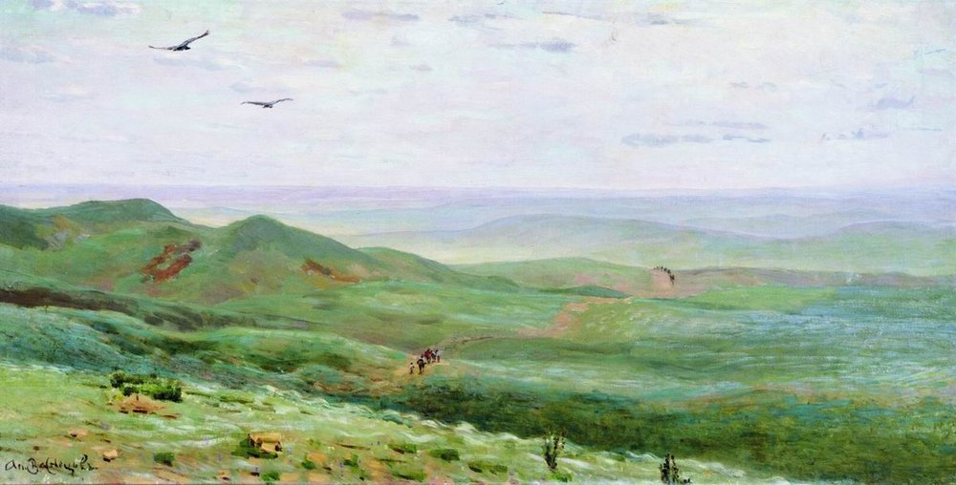
Ю.А.Махотин «Цветущая степь»
С. Пивторак «Цветущая степь»
А.Куинджи «Степь»
А.В.Васнецов . «Оренбургские степи»
»

Slide 11
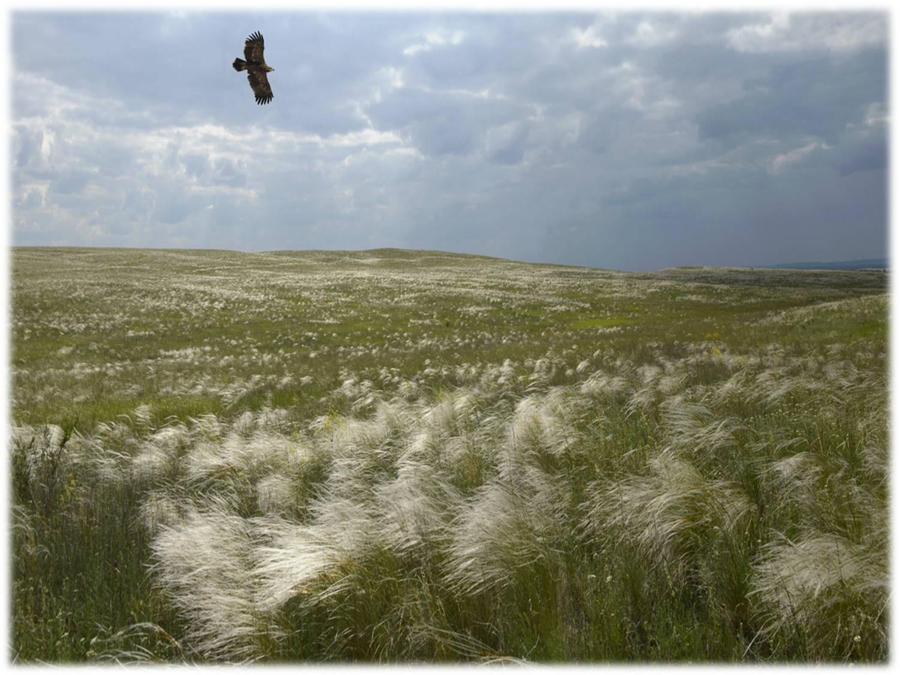
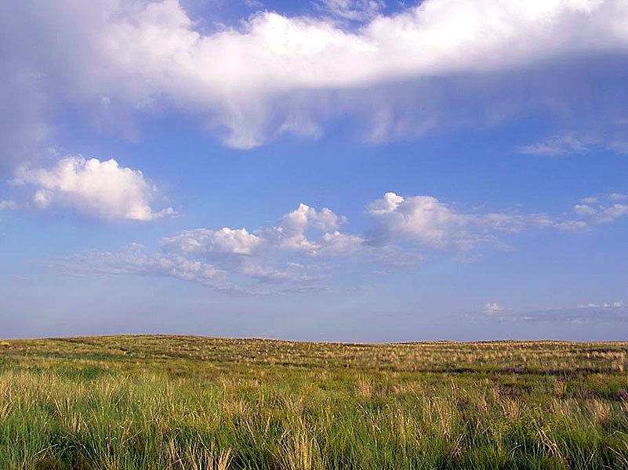
«Степь, то есть безлесная и волнообразная бесконечная равнина, окружала нас со всех сторон… Степь не была уже так хороша и свежа, как бывает весною и в самом начале лета, какою описывал её мне отец и какою я после сам узнал её: по долочкам трава была скошена и сметена в стога, а по другим местам она выгорела от летнего солнца. Засохла и пожелтела, и уже сизый ковыль, ещё не совсем распустившийся, ещё не побелевший, растирался, как волны, по необозримой равнине…» С.Т.Аксаков, повесть «Детские годы Багрова-внука»

Slide 12
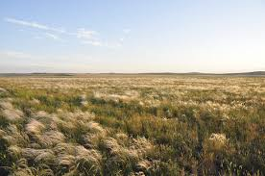
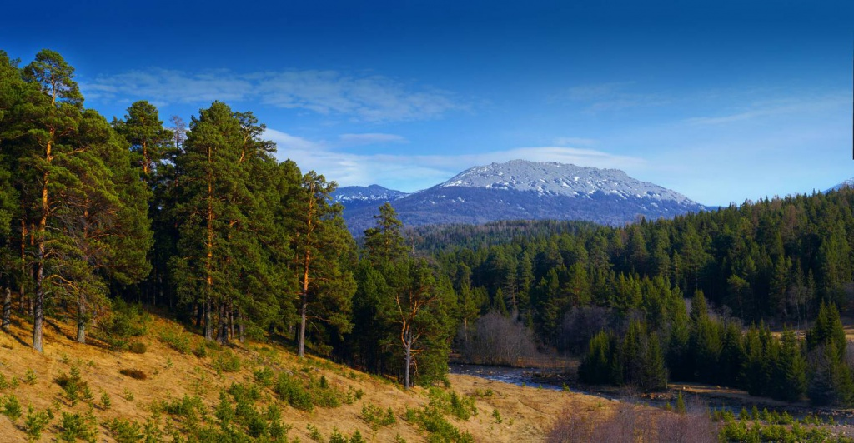
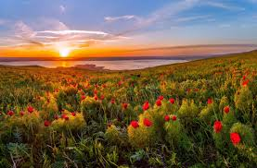
Тема: «Образ степи как образ Родины в повести Н.В.Гоголя «Тарас Бульба»
Любовь к родной природе- один из важнейших признаков любви к своей стране…
К.Паустовский.

Slide 13
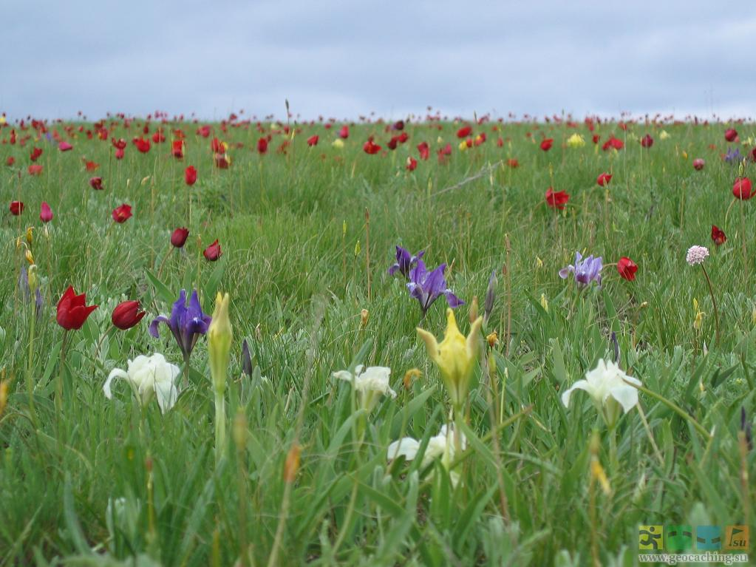
Синквейн:
Природа,
Страна,
Родина.

Slide 14
Задачи урока:
-учиться читать выразительно
-анализировать текст, находить изобразительно-выразительные средства, определять их роль
-выявить взаимосвязь между понятиями: природа – человек - Родина
-определить для себя значение понятий: природа – человек - Родина

Slide 15
Домашнее задание:
1.Опишите словами картину «Степь днём» (по отрывку из произведения Н.В.Гоголя).
2. Напишите сочинение – рассуждение «За что я люблю свой степной край».
3.Нарисуйте иллюстрацию к книге.

Slide 17
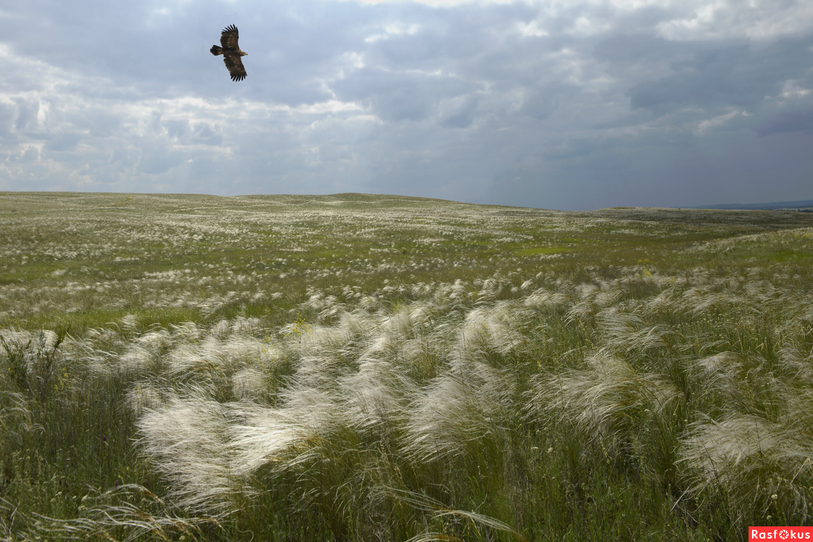
Спасибо за внимание!

